Slide 1
NOTATION QCM TP
- la ou les propositions exactes sont trouvées et elles seules : 1 point
- la réponse diffère d’un élément de la réponse exacte : 0,5 point
- la réponse diffère de 2 éléments de la réponse exacte : 0,25 pts
- la réponse diffère de plus d’un élément de la réponse exacte ou pas de réponse : 0 point

Slide 2
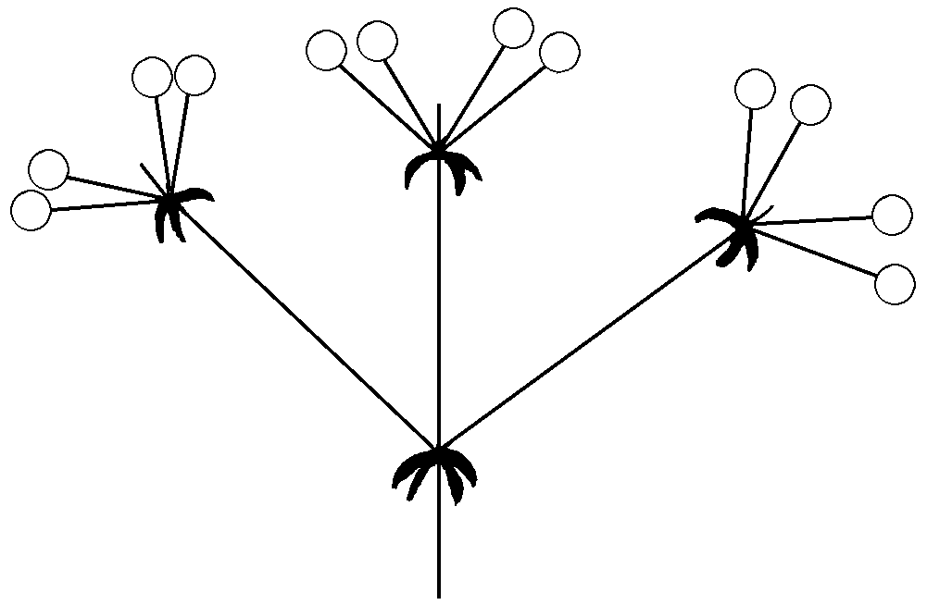
QCM 1. Dans cette inflorescence A est :
A - est caractéristique de la famille des Apiacées
B - est composée homogène
C - est simple
D - présente trois pédicelles
E - présente un involucre et trois involucelles

Slide 3
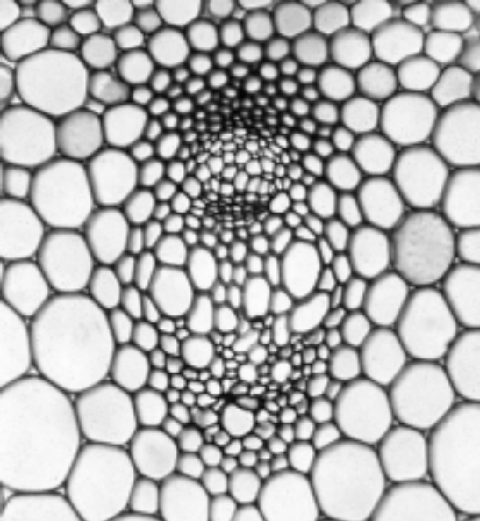
QCM 2. Le faisceau cribrovasculaire suivant :
A - est à lunettes
B - est collatéral
C - est concentrique
D - est en V
E - présente un procambium

Slide 4
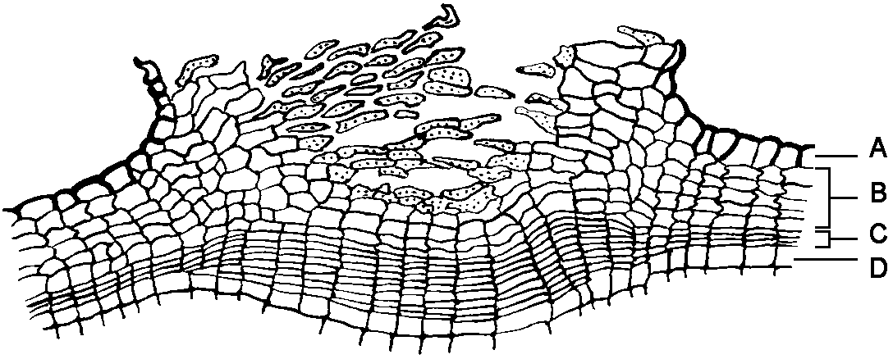
QCM 3. Dans cette lenticelle :
A - A est le rhizoderme
B - B est du suber secondaire ou liège
C - B, C et D constituent du périderme
D - C est l’assise subérophellodermique
E - D est de l’exoderme

Slide 5
QCM 4. Ce tissu en norme de représentation conventionnelle :
A - est du collenchyme
B - est un tissu de soutien habituel chez les Monocotylédones
C - est un tissu rapidement mort
D - peut être formé de cellules aux parois lignifiées
E - peut se rencontrer dans les péricycles

Slide 6
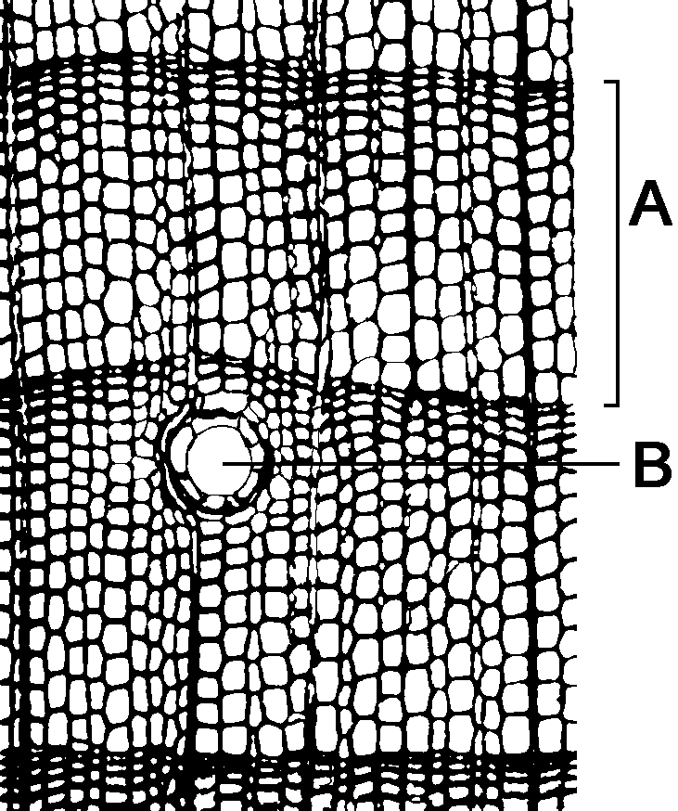
QCM 5. Dans la coupe transversale ci-contre :
A - A correspond au fonctionnement du cambium
B - A correspond à un cerne de liber
C - B correspond à un vaisseau parfait
D - B correspond à une trachéide
E - la CT pourrait correspondre à du bois d'If

Slide 7
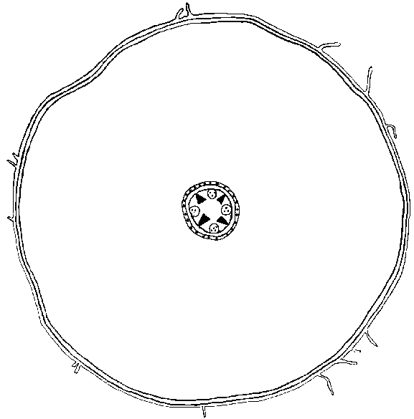
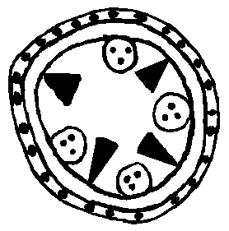
QCM 6. Cette coupe anatomique :
A - correspond à une partie aérienne
B - présente un endoderme
C - présente un parenchyme cortical développé
D - présente un péricycle
E - présente une eustèle

Slide 8
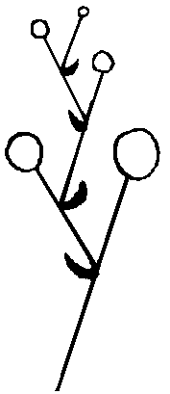
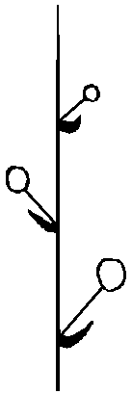
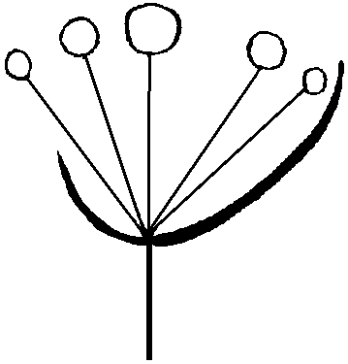
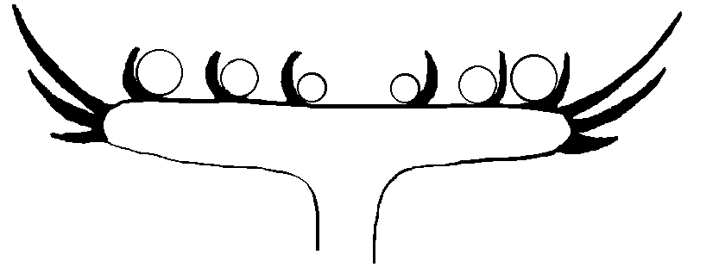
QCM 7. Parmi les inflorescences suivantes, laquelle ou lesquelles sont des cymes
centrifuges (les ronds représentent des fleurs) ?
A
B
C
D
E
ombelle composée
centripète
cyme unipare
hélicoïdale
centripète
grappe
centripète
capitule
centripète
ombelle cymeuse
centrifuge

Slide 9
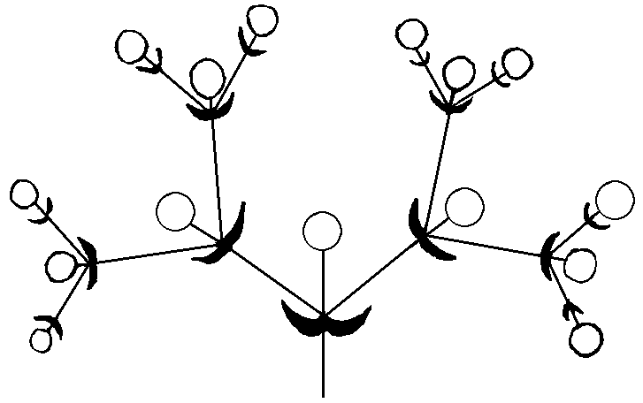
QCM 8. Cette inflorescence :
A - est caractéristique de la famille des Astéracées
B - est composée homogène
C - est simple
D - présente trois rayons
E - présente un involucelle de nombreux involucres

Slide 10
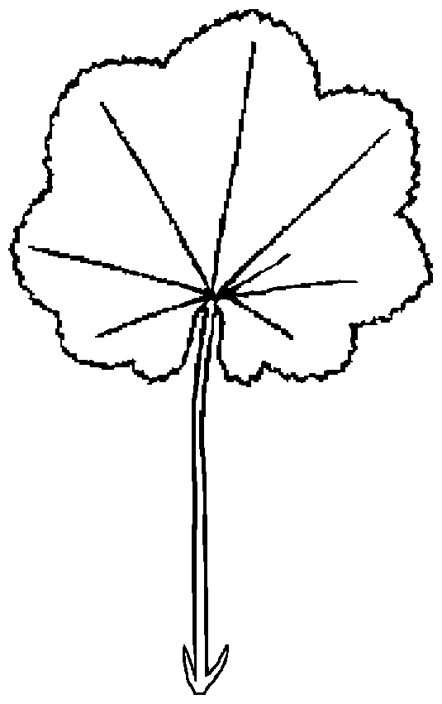
QCM 9. Cette feuille de Mauve sylvestre est :
A - composée palmée
B - simple
C - stipulée
D - pennée
E - palmatipartite

Slide 11
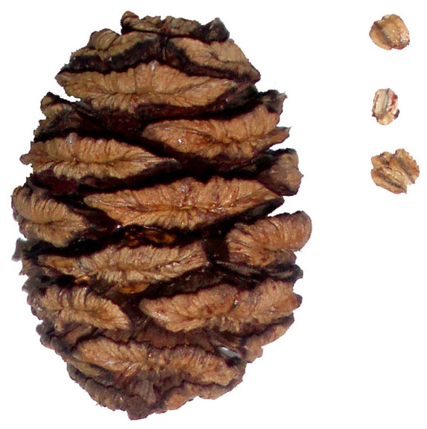
QCM 10. Le Séquoia géant :
A - a pour nom latin Cupressus sempervirens
B - est dioïque
C - présente des cônes plus petits que ceux de Sequoia sempervirens
D - présente des écailles en forme de clou et des graines ailées
E - présente des feuilles squamiformes

Slide 12
Combien avez-vous sur 10 ? Calculez
Vous devez avoir au moins 8/10 pour être prêts pour l’examen !

